Slide 1
Bài 7: Thực hành Lắp Mạch Điện Đèn Ống Huỳnh Quang
CÔNG NGHỆ 9

Slide 2
Bài 7: Lắp Mạch Điện Đèn Ống Huỳnh Quang
I/ Dụng cụ vật liệu và thiết bị:
Hãy cho biết để lắp mạch điện đèn ống huỳnh quang ta cần có những vật liệu, thiết bị nào?

Slide 3
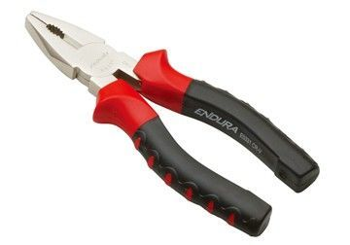
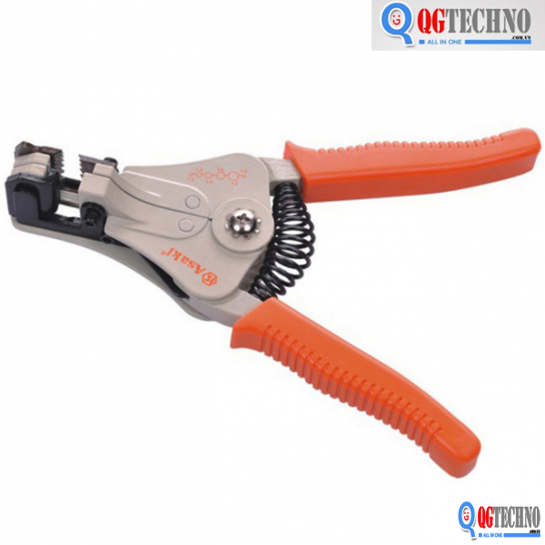
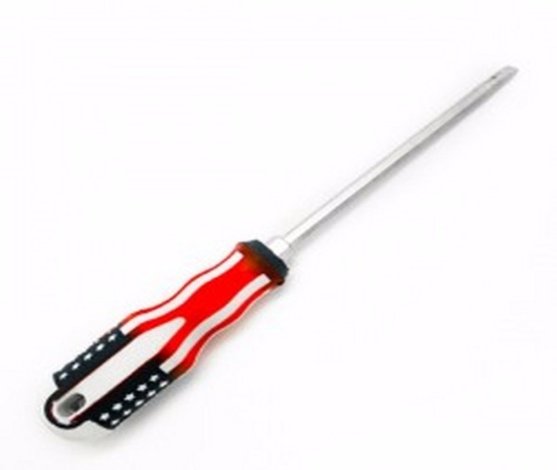
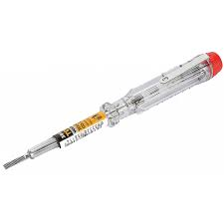
Kìm điện
Kìm tuốt dây
Tua vít
Bút thử điện
Bút chì
Thước

Slide 4
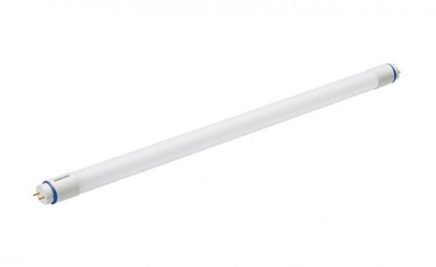
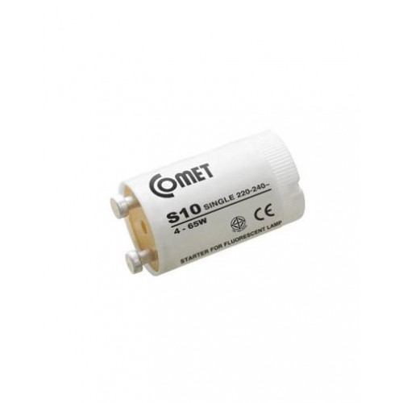
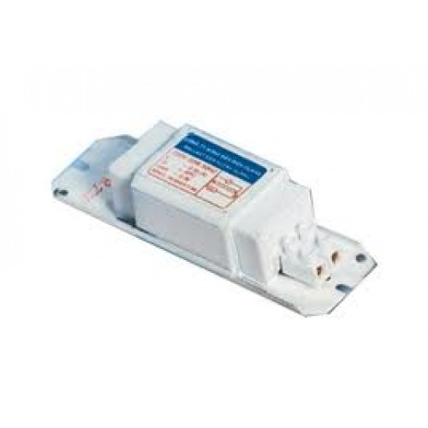
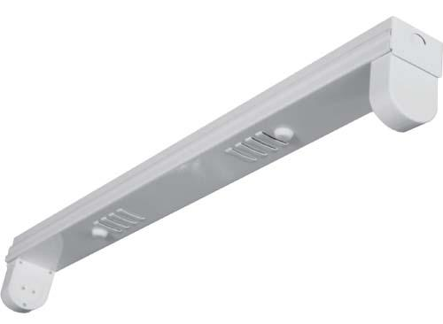
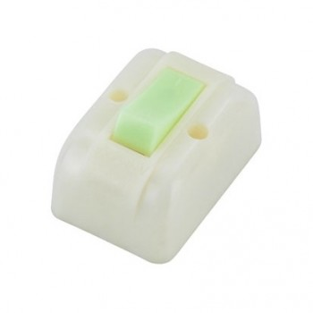
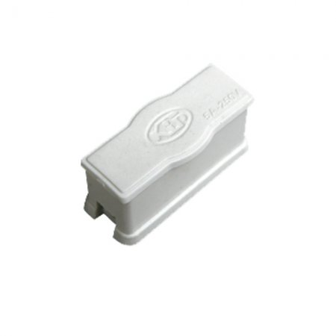
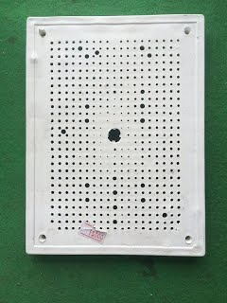
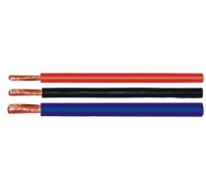
Đèn huỳnh quang
Tắc te
Chấn lưu
Máng đèn
Công tắc 2 cực
Cầu chì
Bảng điện
Dây dẫn
Băng keo điện
Giấy nhám

Slide 5
Bài 7: Lắp Mạch Điện Đèn Ống Huỳnh Quang
I/ Dụng cụ vật liệu và thiết bị:
Dụng cụ: kìm cắt dây, kìm tuốt dây, tua vít, bút thử điện, thước kẻ, bút chì.
Vật liệu và thiết bị: bóng đèn ống huỳnh quang, tắc te, chấn lưu, máng đèn, công tắc 2 cực, cầu chì, bảng điện, dây dẫn, giấy nhám, băng cách điện.

Slide 6
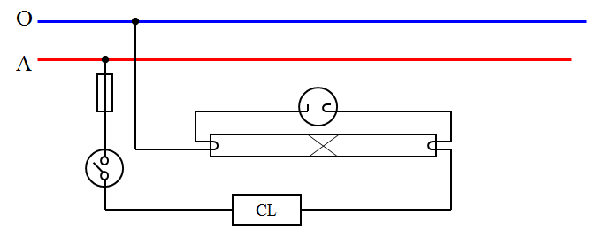
Bài 7: Lắp Mạch Điện Đèn Ống Huỳnh Quang
II/ Nội dung và trình tự thực hành:
Vẽ sơ đồ lắp đặt:
a/ Tìm hiểu sơ đồ nguyên lí mạch đèn ống huỳnh quang:
1. Tắc te
2. Chấn lưu 3. Đèn
1
2
3

Slide 7
Bài 7: Lắp Mạch Điện Đèn Ống Huỳnh Quang
a/ Tìm hiểu sơ đồ nguyên lí làm việc đèn ống huỳnh quang:
_ Gồm 5 phần tử chính:
Tên gọi | Chức năng
Cầu chì
Công tắc
Chấn lưu
Tắc te
Bóng đèn
Là thiết bị điện dùng để bảo vệ an toàn cho các đồ dùng điện, mạch điện khi xảy ra sự cố ngắn mạch hoặc quá tải.
Dùng để đóng hoặc cắt nguồn điện với mạch điện
Tạo sự tăng thế lúc ban đầu để đèn làm việc và giới hạn dòng điện qua đèn quá sáng
Tự động nối mạch khi điện áp cao ở 2 điện cực và ngắt mạch khi điện áp giảm
Là nơi phát ra ánh sáng

Slide 8
Bài 7: Lắp Mạch Điện Đèn Ống Huỳnh Quang
II/ Nội dung và trình tự thực hành:
Vẽ sơ đồ lắp đặt:
b/ Vẽ sơ đồ lắp đặt mạch điện:

Slide 9

b) Vẽ sơ đồ lắp mạch điện:
O
A
CL
*Các bước tiến hành vẽ:
B1: Vẽ đường dây nguồn
B2: Xác định vị trí để bảng điện, bộ đèn huỳnh quang
B3: Xác định vị trí các thiết bị điện trên bảng điện
B4: Vẽ đường dây dẫn điện theo sơ đồ nguyên lý

Slide 10
b) Vẽ sơ đồ lắp mạch điện:
O
A
CL
Khi đóng công tắc, đèn sẽ sáng

Slide 11
Bài 7: Lắp Mạch Điện Đèn Ống Huỳnh Quang
II/ Nội dung và trình tự thực hành:
Vẽ sơ đồ lắp đặt:
Lập bảng dự trù vật liệu, thiết bị và lựa chọn dụng cụ:

Slide 12

Stt | Tên dụng cụ, vật liệu, thiết bị | Số lượng
1/ | Kìm điện | 1
2/ | Kìm tuốt dây | 1
3/ | Tua vít | 1
4/ | Thước kẻ | 1
5/ | Bút chì | 1
6/ | Bút thử điện | 1
7/ | Bóng đèn huỳnh quang | 1
8/ | Tắc te (Starter) | 1
9/ | Chấn lưu | 1
10/ | Máng đèn | 1
Stt | Tên dụng cụ, vật liệu, thiết bị | Số lượng
11/ | Công tắc 2 cực | 1
12/ | Cầu chì | 1
13/ | Bảng điện | 1
14/ | Dây dẫn | 3m
15/ | Băng keo điện | 1
16/ | Giấy nhám | 1
17/ | Dùi khoan | 1

Slide 13
Bài 7: Lắp Mạch Điện Đèn Ống Huỳnh Quang
II/ Nội dung và trình tự thực hành:
Vẽ sơ đồ lắp đặt:
Lập bảng dự trù vật liệu, thiết bị và lựa chọn dụng cụ:
Lắp mạch điện đèn ống huỳnh quang:
Lắp mạch điện đèn ống huỳnh quang được tiến hành theo quy trình như sau:
Vạch dấu
Khoan lỗ
Lắp TBĐ vào BĐ
Nối dây bộ đèn
Nối dây mạch điện
Kiểm tra

Slide 14
Các công đoạn | Nội dung công việc |  | Yêu cầu kĩ thuật
1.Vạch dấu | - Vạch dấu vị trí lắp đặt các thiết bị điện |  | - Bố trí thiết bị hợp lí
 |  |  | - Vạch dấu chính xác
2. Khoan lỗ bảng điện | -Chọn mũi khoan cho lỗ luồn dây và lỗ vít |  | - Khoan chính xác lỗ khoan
 | - Khoan |  | - Lỗ khoan thẳng
3. Lắp thiết bị điện vào bảng điện | - Nối dây các thiết bị đóng cắt, bảo vệ trên bảng điện |  | - Mối nối đúng yêu cầu kĩ thuật
 | - Lắp đặt các thiết bị điện vào bảng điện |  | - Lắp thiết bị đúng vị trí
 |  |  | - Các thiết bị được lắp chắc đẹp
4. Nối dây bộ đèn huỳnh quang | - Nối dây dẫn của bộ đèn huỳnh quang theo sơ đồ lắp đặt |  | - Nối dây đúng sơ đồ
 | - Lắp đặt các phân tử của bộ đèn vào máng đèn |  | - Lắp các phân tử bộ đèn đúng vị trí
 |  |  | - Các phân tử bộ đèn được lắp chắc đẹp
5. Nối dây mạch điện | - Đi dây từ bảng điện ra đèn |  | - Nối dây đúng sơ đồ mạch điện
6. Kiểm tra | - Lắp đặt các thiết bị và đi dây đúng sơ đồ mạch điện |  | - Mạch điện đúng sơ đồ, chắc, đẹp
 | - Nối nguồn |  | - Mạch điện làm việc tốt, đúng yêu cầu kĩ thuật
 | - Vận hành thử

Slide 15
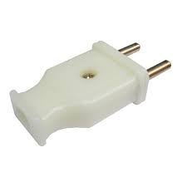
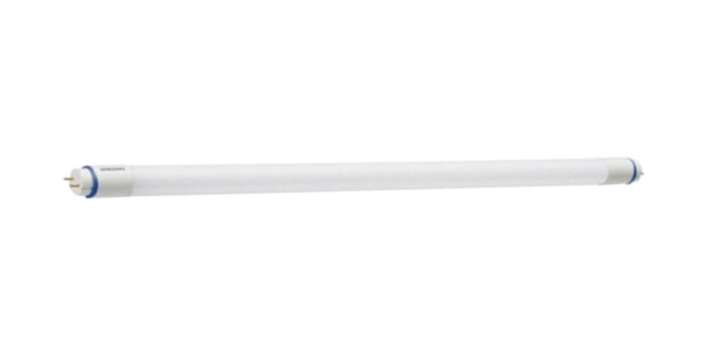
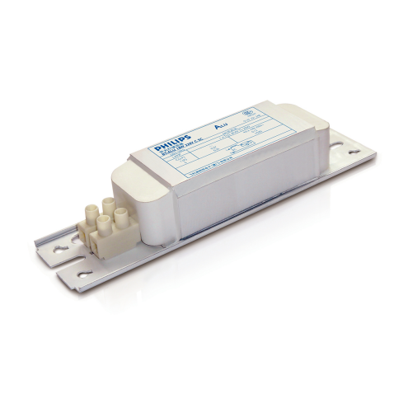
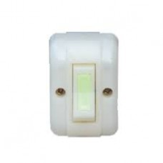
2/ Xác định vị trí các thiết bị trên bảng điện, bộ đèn
1/ Xác định vị trí để bảng điện, bộ đèn
5/ Nối các thiết bị về đường dây nguồn
3/ Nối dây các thiết bị trên bộ đèn
4/ Nối dây các thiết bị trên bảng điện

Slide 16
Tiết học đến đây là kết thúc, cảm ơn các thầy cô và các bạn đã lắng nghe

